Slide 1
Презентация № 4:
Практическое применение Ruby
Выполнила: Чинь Тхи Тху Хоай
Черняховский Лев Михайлович
Группа: 5030102/20202

Slide 2
Введение
Web-разработка: Ruby on Rails
Лёгкие веб-приложения: Sinatra
Автоматизация и DevOps: Chef, Puppet
Скрипты и CLI‑утилиты
Мини-пример: массовое переименование файлов

Slide 3
Веб-разработка с Ruby on Rails
Rails — мощный фреймворк для веб-приложений:
Архитектура MVC (Model-View-Controller)
Быстрая генерация CRUD-приложений
Поддержка большого количества gems

Slide 4
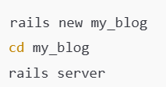
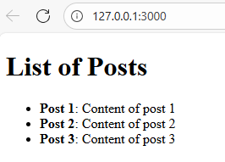
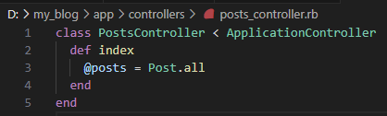
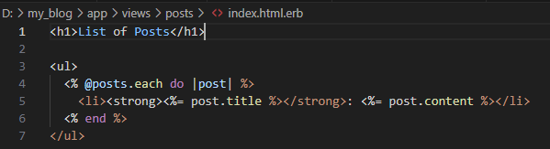
Пример команды создания проекта Rails:

Slide 5
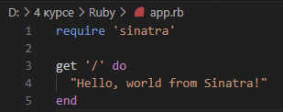

Sinatra — лёгкий веб-фреймворк
Sinatra — более лёгкий и минималистичный фреймворк, чем Rails. Он подходит для небольших проектов и микросервисов.

Slide 6
Автоматизация и DevOps
Ruby активно применяется в DevOps и автоматизации.
Chef и Puppet — инструменты для автоматического развертывания серверов и настройки инфраструктуры.
Скрипты на Ruby читаются легко, что упрощает поддержку и изменение конфигураций.

Slide 7
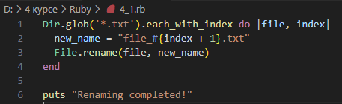
Скрипты и утилиты (CLI)
Ruby идеально подходит для написания утилит и скриптов.
Он умеет работать с файлами, каталогами, текстовыми данными, CSV, JSON, а также взаимодействовать с командной строкой.

Slide 8
Мини-пример: генерация CSV-отчёта
Ruby идеально подходит для написания утилит и скриптов.
Он умеет работать с файлами, каталогами, текстовыми данными, CSV, JSON, а также взаимодействовать с командной строкой.

Slide 9
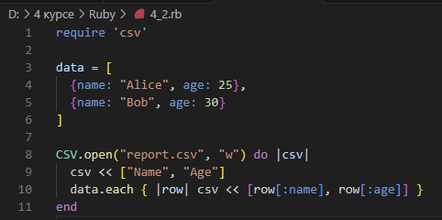
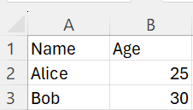
Мини-пример: генерация CSV-отчёта

Slide 10
Выводы
Ruby универсален — от веб-разработки до DevOps и утилит.
Синтаксис читается почти как английский язык, что облегчает освоение.
Rails и Sinatra ускоряют создание веб-приложений.
Скрипты и утилиты на Ruby помогают автоматизировать рутинные задачи.
Даже небольшие программы решают задачи, которые в других языках требуют гораздо больше кода.

Slide 11
Список литературы
Yukihiro Matsumoto. The Ruby Programming Language
Chris Pine — Learn to Program with Ruby
https://www.ruby-lang.org(официальный сайт)
https://guides.rubyonrails.org
https://sinatrarb.com
https://docs.chef.io
https://puppet.com/docs

